Slide 1

VICER
2018 정보통신종합설계 1팀
360° Avatar Driver
팀원 나윤호201400978

Slide 2
01
목차
02. 기존기술설명
04. 수정된 HW/SW
06. Q&A
01.Part 소개
03. HW 수정 및 보완
05. 수정된 시스템 구성도

Slide 3
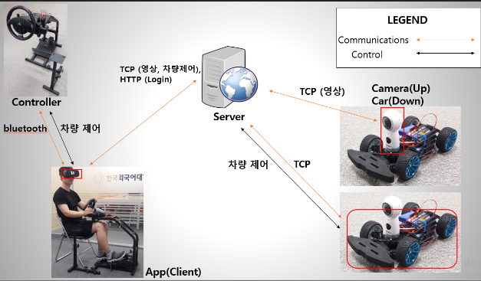
01
직접 맡은Part 소개
WIFI 통신
블루투스 통신
컨트롤러에서 조작한 값을 VR에 부착된 App으로 전달
서버와 차량의 wifi통신을 통해 서버에서 차량제어

Slide 4
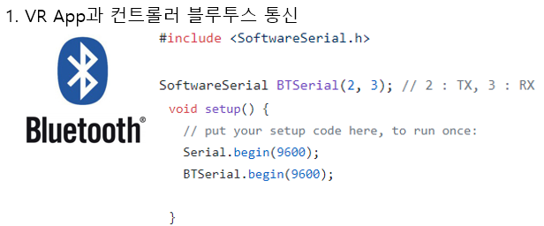



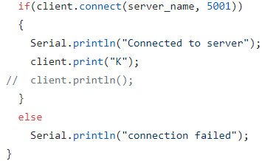
02
기존 기술 설명
2.차량,서버의 WIFI 통신
WiFi

Slide 5
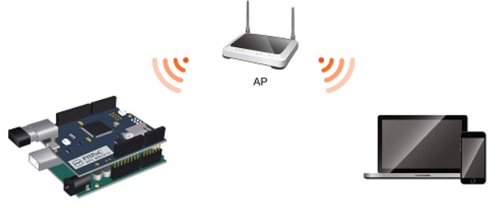
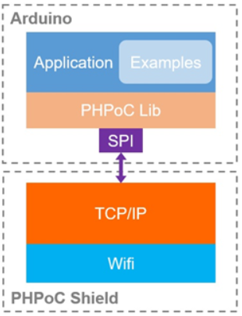
02
기존 기술 설명
2. 차량 서버 WiFi 통신
Phpoc(와이파이 쉴드)와 아두이노를 연결하기 위해 Clock 을 통하여 동기화하는 동기식
통신방식으로써 SPI 라이브러리 이용한다.
SPI는 최고 70MHZ에 이르는 빠른 통신 속도와 양방향 통신이 가능함. 데이터 단위 제약이 없는
장점을 가졌다. SPI 라이브러리를 통해 내장된 TCP ProTocol로 통신함
WiFi 사용방식
프로토콜 스택

Slide 6
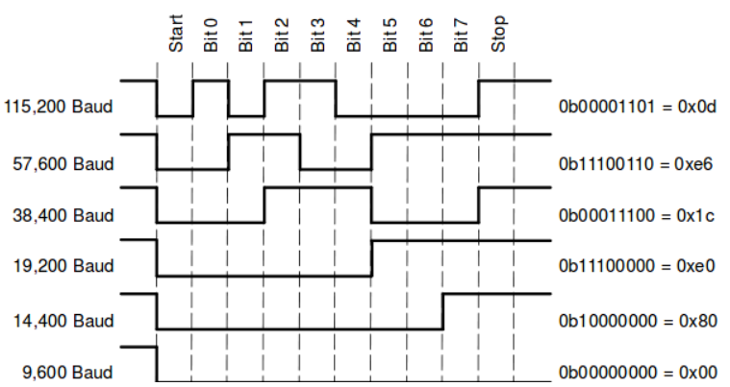
02
기존 기술 설명
Controller와 VR App간의 통신
Built-in 된 Serial 통신용 0,1번 핀 외에 다른 디지털 핀으로 Serial 통신을 원활하게 해주기 위해 SoftwareSerial
라이브러리 사용. 블루투스 모듈과 통신을 위해 UART 통신을 사용함. 블루투스 근거리 무선통신 규격의 하나로 2.45HZ 주파수 반경 안에서 작동. 비동기 통신이므로 송, 수신간의 Baud Rate 정함.
Baud rate 코드값

Slide 7
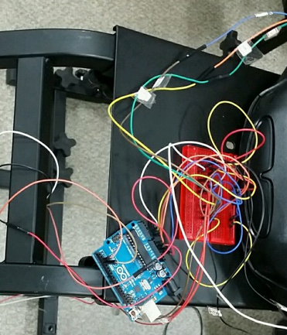
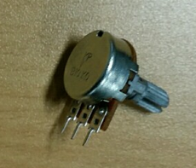
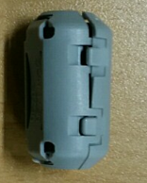
03
HW 수정 및 보완
HW 측면
선끼리의 접촉으로 인해 가변저항기 값이 계속 튀어서 gear , steer , accel의 저항값을 잡아주는 페라이트 코어를 사용할 예정
SW측면
결선된 모습
핸들 돌리는 정도에 따라 바퀴의 꺾이는 정도와 페달에 힘을 가하는 정도에 대한 미세한 조정을 위해 세분화해서 코딩을 진행함
가변 저항기 교체
페라이트 코어

Slide 8
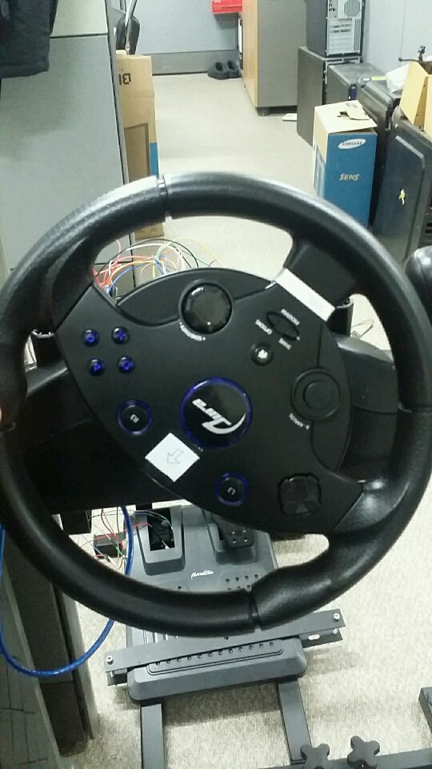
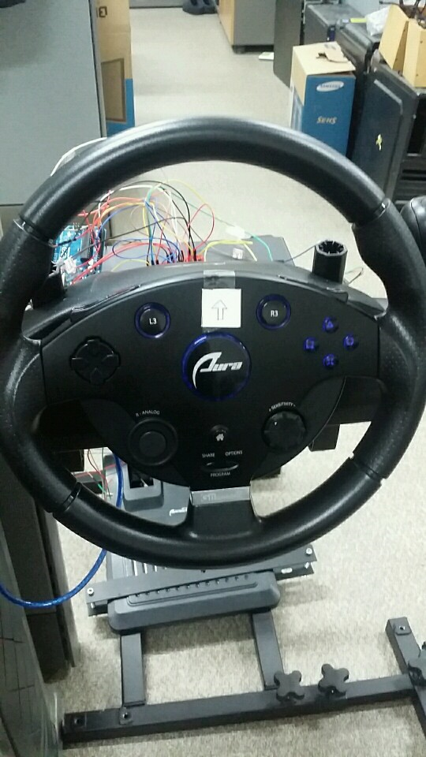
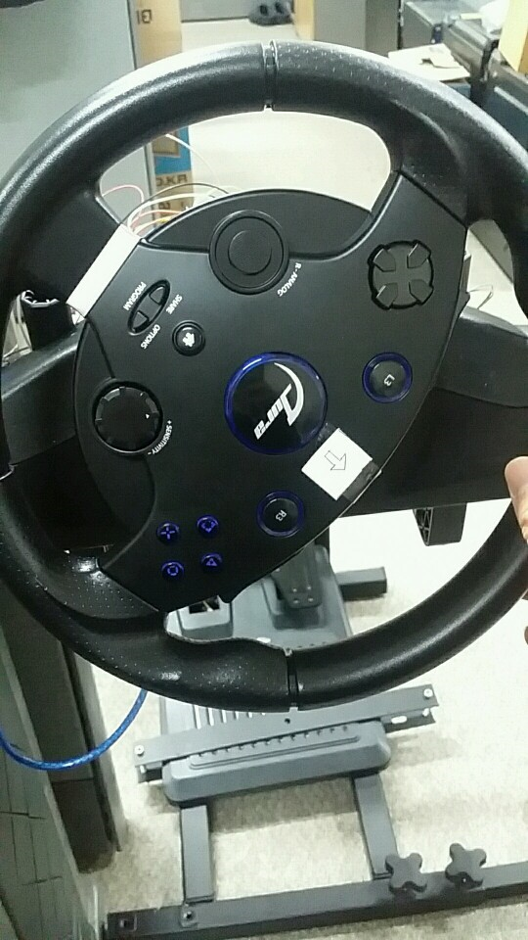
04
수정된 HW/SW 구성도
H/W (컨트롤러) 구성
01) 컨트롤러 제작 (핸들)
가변저항기의 값이 0~1023의 값을 가지므로 핸들의 돌아가는 각도 측정
좌:130 우:130 // 돌아가는 각도와 값을 사상시킴

Slide 9
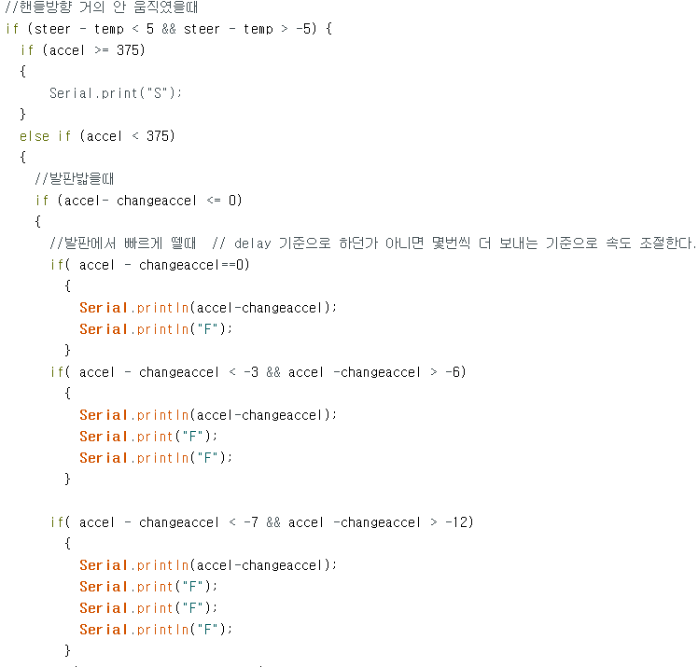
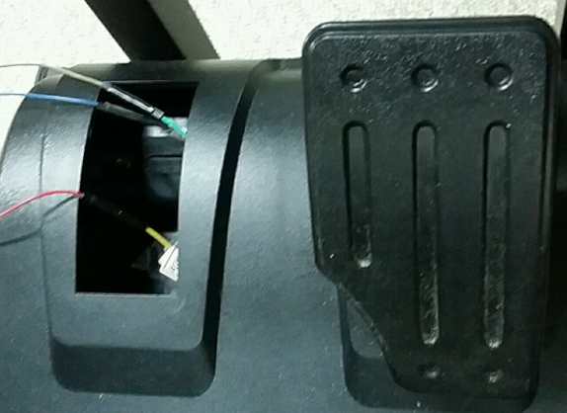
04
수정된 HW/SW
H/W (컨트롤러) 구성
02) 컨트롤러 제작 (페달)
페달 그림첨부
페달 코드 첨부
가변저항기의 값이 0~1023의 값중 페달의 값의 범위: 170~450

Slide 10
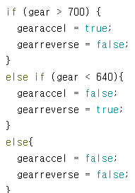
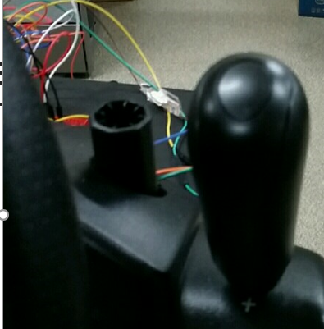
04
수정된 HW
H/W (컨트롤러) 구성
03) 컨트롤러 제작 (기어)
기어 그림 첨부
기어 코드 첨부
불리안 값으로 gear의 범위를 설정하여 전진, 중립, 후진으로 구현

Slide 11
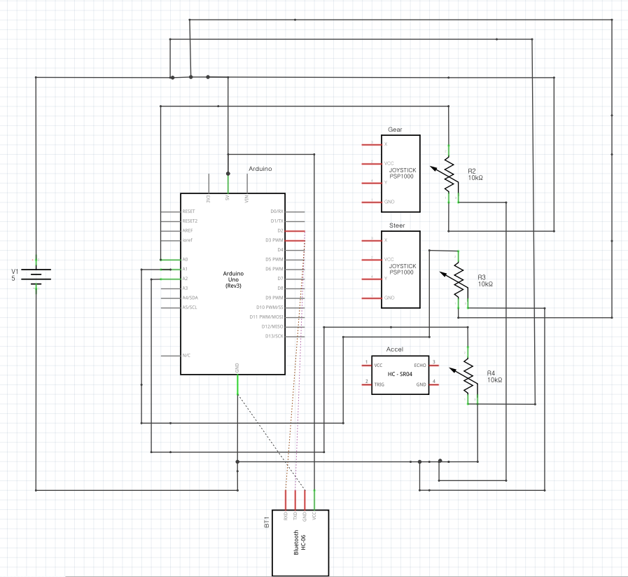
05
수정된 시스템구성
HW 구성
○ 모듈 설계서 및 회로도 (컨트롤러)
모듈 종류 | 연결 핀 | 설명
가변저항 센서 1 (Rotary potentiometer) | Vcc | 아두이노 5V의 연결
 | gnd | 아두이노 GND에 연결
 | Signal Output | 아두이노 A0에 연결
가변저항 센서 2 (Rotary potentiometer) | Vcc | 아두이노 5V의 연결
 | gnd | 아두이노 GND에 연결
 | Signal Output | 아두이노 A1에 연결
가변저항기 센서 3 (Rotary potentiometer) | Vcc | 아두이노 5V의 연결
 | gnd | 아두이노 GND에 연결
 | Signal Output | 아두이노 A2에 연결
블루투스 모듈 (HC-06) | vcc | 아두이노 5V의 연결
 | gnd | 아두이노 GND에 연결
 | Rx | 아두이노 D2에 연결
 | Tx | 아두이노 D3에 연결

Slide 12
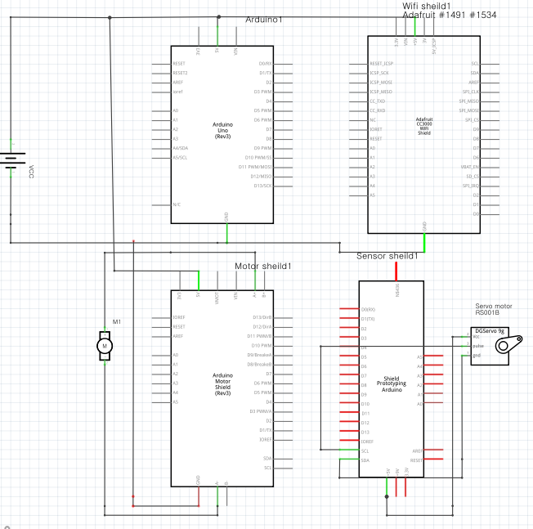
05
수정된 시스템구성
HW 구성
○ 모듈 설계서 및 회로도 (RC_CAR)
구분 | 장치 | 기능
메인 장치 | 아두이노 우노 (Arduino Uno) | 원격 차량 조종을 위해 주변장치들 간의 통신을 제어함 블루투스 통신을 통하여 원격 차량 본체를 조종함
 | 배터리 (Battery) | 기기들의 방전을 막기 위해 지속적으로 전력을 공급하는 배터리를 사용함
 | 블루투스 모듈 (HC-06) | 가변저항 센서로부터 받은 문자 값을 차량과 연결된 App에 전달하기 위한 통신 인프라
주변 장치 | 가변저항센서 (Rotary Potetntiometer) | 원격 차량의 하드웨어(핸들, 기어, 페달)에 각각 부착함 센서의 회전 각도에 따라 구간을 나눠 (0~1023) 값을 문자 값으로 변환하여 차량의 부착된 App으로 값을 전달함

Slide 13
Q & A

Slide 14
05
Q&A
THANKS!
Any questions?

